Slide 1
9. Viljely-yhteiskunnasta kohti kauppayhteiskuntaa
Forum Historia
1

Slide 2
Tietoisku:
Keskiajan kauppa Euroopassa

Slide 3
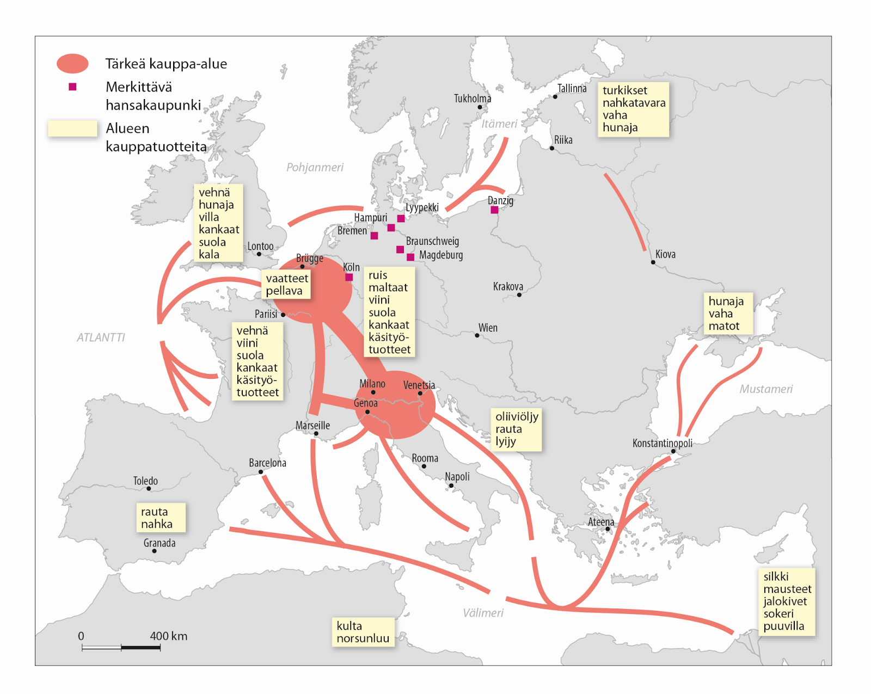
Euroopan kauppa 1300-luvulla
Kauppa keskittyi kahdelle merialueelle: Brittein saaren molemmin puolin Atlantille ja Pohjanmerelle sekä Välimerelle.
Niitä yhdisti kauppayhteys Alppien yli nykyisen Hollannin/Belgian ja Italian välillä.

Slide 4
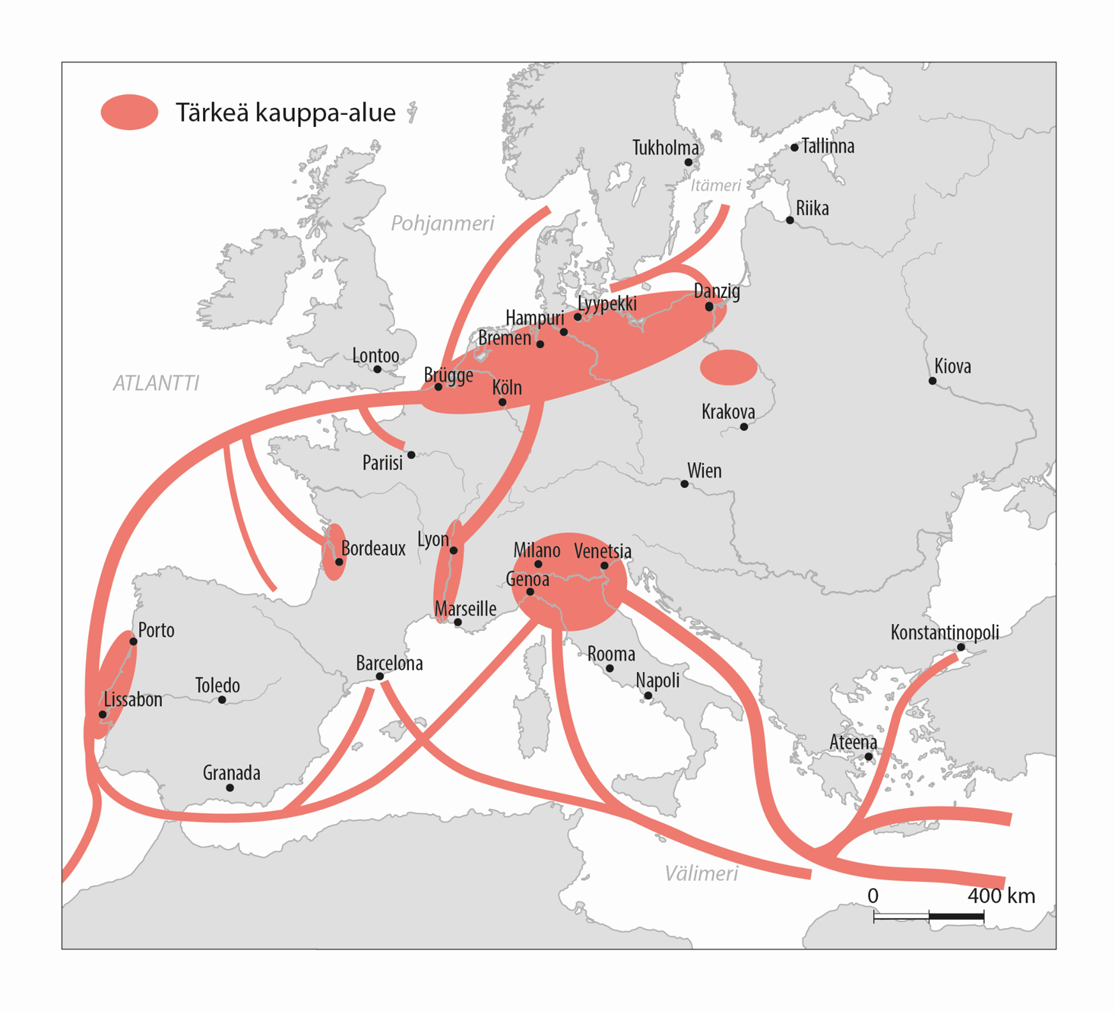
Euroopan kauppa 1400-luvulla
1400-luvulla merireittien merkitys kasvoi 1300-lukuun verrattuna.
Erityisesti Atlantin kauppa voimistui.
Kauppareitti kulki Gibraltarin kautta. Portugalin kaupungeista tuli tärkeitä kaupan keskuksia.
Yhteys Alppien kautta Pohjois-Italiasta Pohjois-Eurooppaan oli muuttunut vesireitiksi.
Voimakkain maayhteys oli Alppien pohjoispuolella.

Slide 5
Euroopan kauppa 1400-luvulla
Kaupankäynti lisääntyi ja merien merkitys kauppareitteinä kasvoi. Löytöretkille lähteminen oli luonnollinen seuraus tästä kehityksestä.

